Slide 1
Cholestase-guideline
Revision
2022

Slide 2
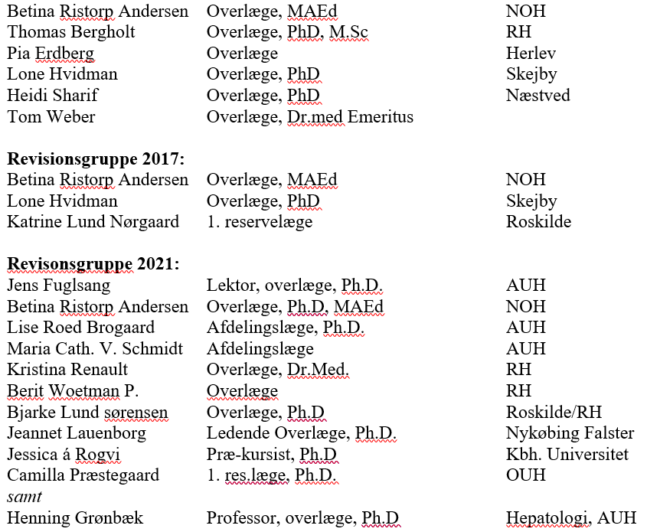

Slide 3
Fastende eller ikke-fastende galdesalte?
Kan ikke-fastende galdesalte bruges til diagnostik og monitorering af leverbetinget graviditetskløe?
Notes:
Her bør måske søgeord redegøres for?
Læs spørgsmålet op og fortæl at studier indenfor emnet generelt kun redegør for random galdesalte, altså ikke fastende galdesalte.

Slide 4
Fastende/ikke-fastende galdesalte?
Mitchell AL, Ovadia C, Syngelaki A, Souretis K et al. Re-evaluating diagnostic thresholds for intrahepatic cholestasis of pregnancy: case-control and cohort study. BJOG 2021
Notes:
Her har vi et diagram fra det studie, som vores anbefalinger bygger på, som er et studie af Mitchell et al fra sidste år. Det er flere linkede studier i et, hvor diagrammet viser det første delstudie inkluderende 42 personer med hhv. Ukompliceret graviditet (hvide cirkler), mild ICP (røde cirkler) og svær ICP. (blå trekanter) De fik standardiserede måltider fra dagen før målingerne og til og med frokost på måledagen. Hele gruppen fik målt galdesalte fastende om morgenen og igen tre timer efter frokost. En subgruppe i hver studiegruppe fik også målt galdesalte 1 og 2 timer efter morgenmad og 20 min og en time efter frokost. Grænsen for svær ICP lå på ikke-fastende galdesalte på 40 mikromol/l, imens grænsen for mild ICP afhang af det inkluderende hospitals cut-off, hvilket varierede ml. 6 og 15 mikromol/l. Dem med ukompliceret graviditet blev rekrutteret ved deres rutine-undersøgelser imens dem med ICP blev rekrutteret i forbindelse med at de blev diagnosticeret med ICP. De er således alle sammen allerede før studiet grupperet efter sværhedsgrad. Jeg har delt det op i mindre dele for at gøre det mere overskueligt

Slide 5
Fastende/ikke-fastende galdesalte?
Mitchell AL, Ovadia C, Syngelaki A, Souretis K et al. Re-evaluating diagnostic thresholds for intrahepatic cholestasis of pregnancy: case-control and cohort study. BJOG 2021
Notes:
Hvis vi starter med de anbefalinger vi har lige nu, så kan vi se at ved fastende målinger af galdesalte, så var der ingen i gruppen med mild ICP, som kom over den diagnostiske grænse på >=10 mikromol/l. Dem der havde svær Icp defineret som en eller flere målinger>40mikromol/l, havde stort set alle sammen værdier under den diagnostiske grænse for svær ICP i fastende tilstand

Slide 6
Fastende/ikke-fastende galdesalte?
Mitchell AL, Ovadia C, Syngelaki A, Souretis K et al. Re-evaluating diagnostic thresholds for intrahepatic cholestasis of pregnancy: case-control and cohort study. BJOG 2021
Notes:
Her ser vi målinger af galdesalte lige før frokost, og tre tidspunkter efter frokost, sidste 3 timer efter frokost. Her kan ses at alle dem der havde svær ICP, også målte galdesalte over 40mikromol/l ved alle de tre måletidspunkter. Det der også ses, er at der er flere af dem med ukomplicerede graviditeter, der postprandialt har galdesalteværdier > den nuværende diagnostiske grænse i DK på 10 mikromol/l, imens værdierne i denne gruppe faldt hurtigt igen til tre timer efter frokost.

Slide 7
Fastende/ikke-fastende galdesalte?
Mitchell AL, Ovadia C, Syngelaki A, Souretis K et al. Re-evaluating diagnostic thresholds for intrahepatic cholestasis of pregnancy: case-control and cohort study. BJOG 2021
Notes:
Så for at opsummere, så illustrerer denne graf at fastende galdesalte ikke er gode til at identificere personer med svær ICP, i modsætning til de ikke-fastende, samtidig med, at der var flere personer med verificeret ukompliceret graviditet, der postprandialt kortvarigt kom op over den nuværende diagnostiske værdi på 10 mikromol/l, hvilket jeg vil komme tilbage til.

Slide 8
Fastende/ikke-fastende galdesalte?
Mitchell AL, Ovadia C, Syngelaki A, Souretis K et al. Re-evaluating diagnostic thresholds for intrahepatic cholestasis of pregnancy: case-control and cohort study. BJOG 2021
Notes:
Her ses tre grafer; B viser specificiteten for forskellige diagnostiske værdier på forskellige tidspunkter på dagen, imens C og D viser sensitiviteten for hhv. Mild og svær ICP på forskellige tidspunkter på dagen.
Hvis vi starter med at kigge på graf B og sammenligner den med graf C, så kan vi her se, at for fastende galdesalte, så havde en diagnostisk værdi på >=11 100% specificitet, imens den samme værdi havde en sensitivitet for mild ICP på 0%. På samme måde var sensitiviteten for mild ICP for vores nuværende diagnostiske grænse 100% 20 min postprandialt, men specificiteten var nede på 50%. Desværre bliver ikke den diagnostiske præcision i flg. Resultaterne fra dette studie helt god ift. mild ICP, hvorimod hvis man ser på den diagnostiske værdi på >=40mikromol/l for svær ICP, så er specificiteten høj uanset hvornår man tager prøven. Til gengæld, så er sensitiviteten på knap 10% hvis man tager prøverne fastende, imens de kommer op på 100% hvis de bliver taget kort tid efter indtag af mad, og faldende til 91% tre timer postprandialt.

Slide 9
Fastende eller ikke-fastende galdesalte?
Kliniske rekommandationer | Styrke
Det anbefales at bruge ikke-fastende galdesalte ved diagnostik og kontrol af ICP | B
Notes:
Vi har

Slide 10
Diagnostisk værdi
Bør den diagnostiske værdi på ≥10 µmol/L ændres, såfremt man bruger ikke-fastende galdesalte?

Slide 11
Diagnostisk værdi
Mitchell AL, Ovadia C, Syngelaki A, Souretis K et al. Re-evaluating diagnostic thresholds for intrahepatic cholestasis of pregnancy: case-control and cohort study. BJOG 2021
Notes:
Her ser vi igen den samme graf som tidligere. Jeg vil nu fokusere på de hvide cirkler, som symboliserer personer med ukompliceret graviditet.

Slide 12
Diagnostisk værdi
Mitchell AL, Ovadia C, Syngelaki A, Souretis K et al. Re-evaluating diagnostic thresholds for intrahepatic cholestasis of pregnancy: case-control and cohort study. BJOG 2021
Notes:
For at gøre det tydeligere, så har jeg fjernet den øverste del af grafen. Hvis vi ser på de hvide cirkler, så kan vi se at der faktisk er en del personer der postprandialt kortvarigt kommer over den nuværende diagnostiske værdi på =>10 mikromol/l.

Slide 13
Diagnostisk værdi
Black n=160
South Asian n=160
White n=241
Mitchell AL, Ovadia C, Syngelaki A, Souretis K et al. Re-evaluating diagnostic thresholds for intrahepatic cholestasis of pregnancy: case-control and cohort study. BJOG 2021
Notes:
Her har forfatterne undersøgt referenceområdet for ikke-fastende galdesalte hos 561 tredje trimester ukompliceret gravide, og kunne også her konstatere, i sær for kvinder af anden etnisk herkomst, at referenceområdet for ukompliceret gravide gik helt op til 18,3 mikromol/l. Derfor undersøgte de også i en metaanalyse, om de kvinder der evt. ville gå udiagnosticerede med mild ICP med galdesalteværdier på ml. 10-19 mikromol/l havde dårligere føtale outcomes end baggrundsbefolkningen. Det havde de ikke.

Slide 14
Diagnostisk værdi
Kliniske rekommandationer | Styrke
Det anbefales at bruge en diagnostisk værdi på ikke-fastende galdesalte ≥ 19 µmol/L for ICP | B
Notes:
Vi i guidelinegruppen vil derfor anbefale at vi går over til at bruge en diagnostisk værdi på >=19 mikromol/l fremadrettet

Slide 15
Betydning i klinisk hverdag; Region Hovedstaden som eksempel
1996 prøver/år analyseret
691 prøver/år ≥ 10 µmol/L
44,1% (n=305) 10-18 µmol/L
40,2% (n=278) 19-39 µmol/L
13,7% (n=95) 40-99 µmol/L
2% (n=14) ≥100 µmol/L
Notes:
For at sætte tallene i et klinisk perspektiv, så har vi hentet data på alle galdesalte-prøver der er blevet taget i hele Region H i en to årig periode, og set på hvor mange prøver der har været over den diagnostiske værdi. Fortælle hvad der står på slidet. Afslutte med at sige at vi ikke med sikkerhed kan sige hvordan tallene vil fordele sig med implementering af nye retningslinjer og at disse tal er baseret på prøver og ikke pr patient, således at hvis man talte patienter, så ville tallene være lidt lavere.

Slide 16
Betydning i klinisk hverdag; Region Hovedstaden som eksempel
Hvidovre hospital
Rigshospitalet
Herlev hospital
Nordsjællands hospital
Bornholms hospital
Notes:
Her ses fordelingen på afdelingerne i Region H af prøver/år med galdesalte >=40 mikromol/l

Slide 17
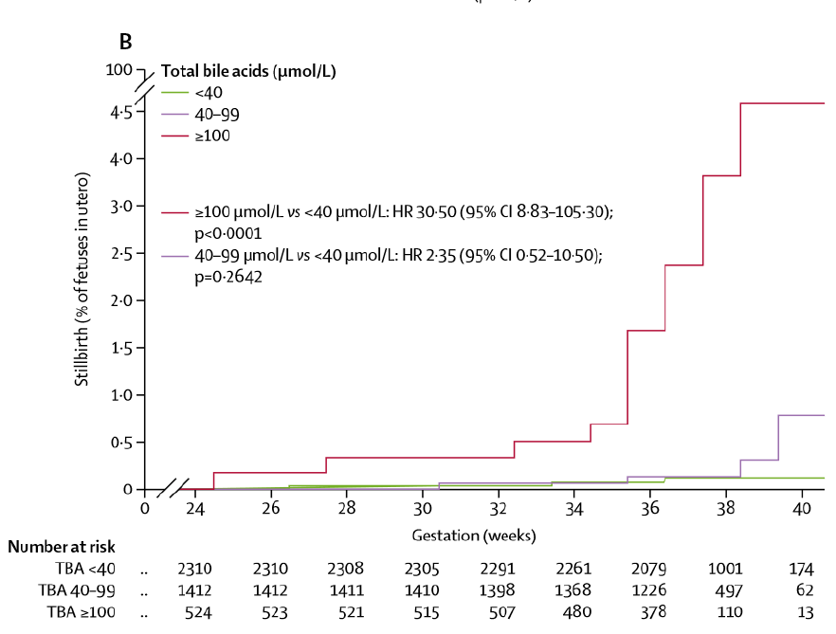
Risici; IUFD
Ovadia et al; Lancet 2019 – individual patient data metaanalysis
5269 ICP-cases;
> 100 µM
40 – 99 µM
< 40 µM

Slide 18
Risici, IUFD

Slide 19
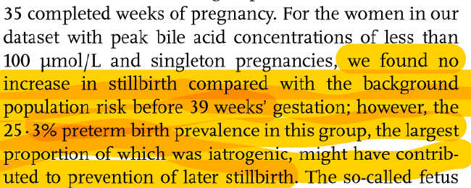
Risici; IUFD
Forsigtighedsprincip:
Galdesalte-grænse 40, fetus-at-risk-time, uge 38+0

Slide 20
Kontrolprogram og igangsætning

Slide 21
Medicinsk behandling
Evidensgradering

Slide 22
Blodprøvepakker
Alene konsensus-baseret; der findes ikke litteratur om emnet
Der er en vis sammenhæng med ICP og præeklampsi, derfor forslag:

Slide 23
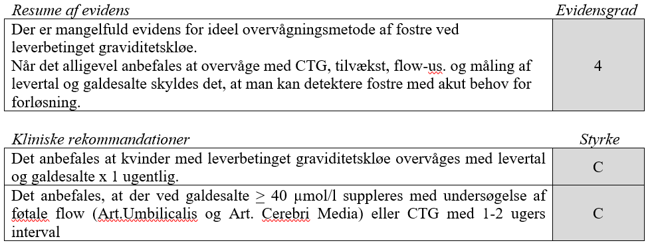
Kontrolprogram

Slide 24
Kontrolprogram
Eksempel: UpToDate om ICP

Slide 25
Bonus efter formiddagens workshop:
Pragmatisk konsenssus-søgende løsning:

Slide 26
Patientinfo
Skrevet med kommentarer fra 2 jordemødre og 2 ICP-patienter
De to ”brugere”, ICP-patienterne, har sagt god for patientinformationen
Lix: 41 = middel (dagbladstekst)

Slide 27
Opfølgning p.p.
Fra den gældende 2017-guideline:

Slide 28
Håndtering post partum
Kronisk hepatitis (HR, 5.96; 95% CI, 3.4-10.3)
Leverfibrose eller cirrose (HR, 5.11; 95% CI, 3.3-7.9)
Hepatitis C (HR, 4.16; 95% CI, 3.1-5.5)
Cholangitis (HR, 4,2; 95% CI, 3.1-5.7)
Størst risiko det første år post partum
Notes:
Personer med ICP er i øget risiko for at udvikle leversygdom senere i livet, hvor kronisk hepatit, leverfibrose/cirrose, hepatitis C og cholangit er de sygdomme hvor risikoen er højest. For personer med præeksisterende lever/galdesygdom havde galdesten, kronisk hepatit og hepatit C de højeste OR for at udvikle ICP i graviditeten.

Slide 29
Håndtering postpartum
Kliniske rekommandationer | Styrke
Patienter med ICP bør få kontrolleret levertal og galdesalte 6-8 uger post partum | C
Patienter med vedvarende forhøjede galdesalte og/eller andre levertal 6-8 uger post partum bør henvises til hepatolog | D
Patienter med vedvarende kløe, øvre højresidige mavesmerter og ikterus post partum bør henvises til hepatolog | D
Patienter med manglende effekt af medicinsk behandling for ICP i graviditeten bør henvises til hepatolog post partum | D
Patienter med tidlig debut (< GA 20) af ICP bør henvises til hepatolog allerede på diagnosetidspunktet | D
Notes:
Læs de kliniske rekommandationer op.

Slide 30
Håndtering postpartum
Kliniske rekommandationer | Styrke
Patienter med ICP bør få kontrolleret levertal og galdesalte 6-8 uger post partum | C
Patienter med vedvarende forhøjede galdesalte og/eller andre levertal 6-8 uger post partum bør henvises til hepatolog | D
Patienter med vedvarende kløe, øvre højresidige mavesmerter og ikterus post partum bør henvises til hepatolog | D
Patienter med manglende effekt af medicinsk behandling for ICP i graviditeten bør henvises til hepatolog post partum | D
Patienter med tidlig debut (< GA 20) af ICP bør henvises til hepatolog allerede på diagnosetidspunktet | D
Udgår – kun levertal, ikke galdesalte ved 8.-ugers-kontrol ved e.l.
uge 38+0,
Notes:
Det vi gerne vil sætte fokus på ift. denne diskussion er, hvordan vi bedst effektuerer denne rekommandation. Praktiserende læger, os selv?
Tak for opmærksomheden. Vi glæder os til en spændende diskussion.

Slide 31
Fra Workshop:
Passus om kløe med isoleret ALAT-forhøjelse uden samtidig galdesalte-forhøjelse
Post partum opfølgning fremgår i resuméet side 3
Forslag til sætningsformuleringer/-ændringer

Slide 32
Emner til diskussion:
Diagnostiske kriterier:
Ikke-fastende vs. fastende galdesalte
(random) Galdesalte 19 µM som grænse
Kontrolprogram
Blodprøvepakker
Patientinformation

